Slide 2
Estado de Nayarit
Fortalecimiento de capacidades
Dirección de Investigación
12 de diciembre, 2018

Slide 3
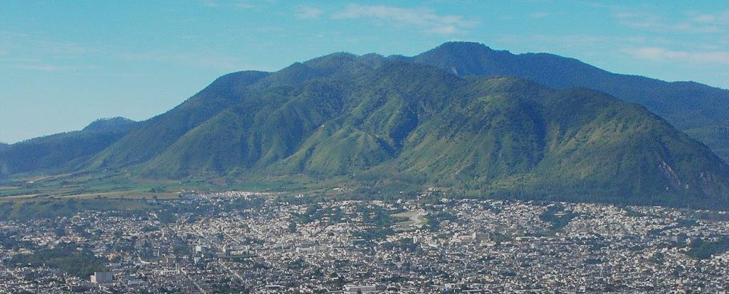
Volcanes activos de Nayarit
Estos tres volcanes han tenido erupciones en los últimos 10,000 años. La erupción más reciente del Ceboruco fue en el siglo XIX.
El San Juan y el Sangangüey, directamente sobre Tepic. Podrían afectar severamente a la capital del estado. Ninguno de ellos es monitoreado.
El Ceboruco podría afectar vías de comunicación entre Tepic y el resto del país, así como la infraestructura del P.H. El Cajón de la CFE.
Es considerado entre los de mayor riesgo en el país y el monitoreo es mínimo.
Es necesario: impulsar estudios geológicos de los volcanes San Juan y Sangangüey para determinar su nivel de riesgo, e instalar una red de monitoreo permanente en el Ceboruco.
San Juan
Sangangüey
Ceboruco

Slide 4
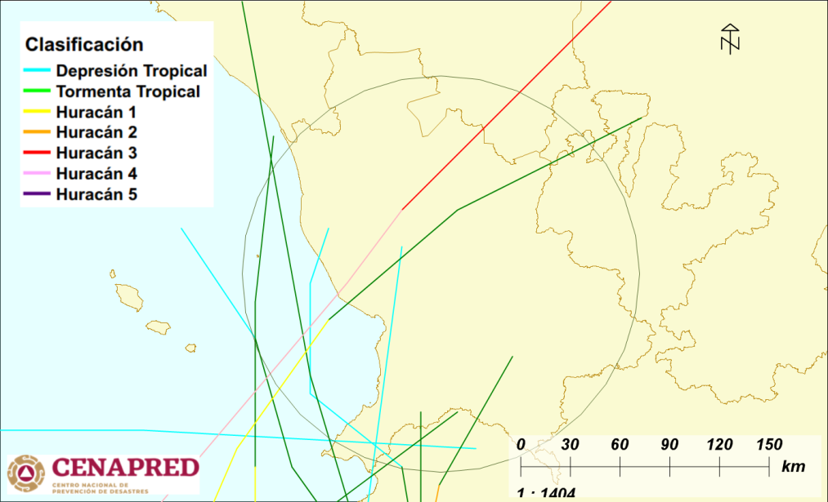
Fenómenos hidrometeorológicos
De acuerdo con el Atlas de riesgos y vulnerabilidad del estado de Nayarit y del ANR, los principales fenómenos hidrometeorológicos son:
Ciclones tropicales
Ondas cálidas
Tormentas eléctricas
Ondas gélidas
11 ciclones tropicales que han impactado Nayarit, de 1949 a 2017.
Destaca Kenna, categoría 5, de 2002
Instalación de estaciones meteorológicas automáticas (EMA) Viento-temperatura-precipitación (Partes altas de cuencas y costa)
Diseminar información sobre los efectos de las tormentas eléctricas, ondas de calor y gélidas- Dar a conocer recomendaciones básicas de autoprotección.
Implementar métodos constructivos adecuados para las zonas de ondas de calor y gélidas.
Para las localidades más vulnerables, construir albergues con instalaciones adecuadas para mitigar los efectos de las ondas de calor y gélidas.

Slide 5
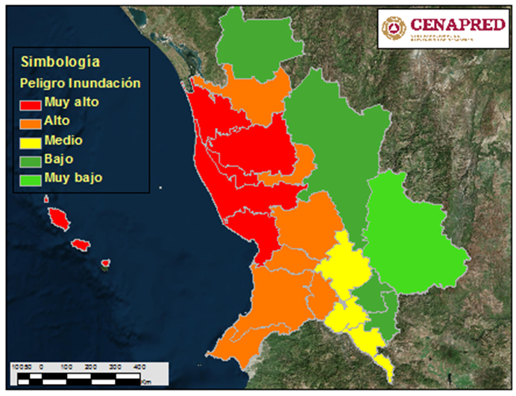
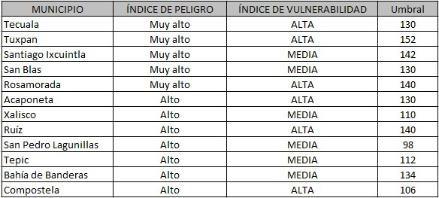
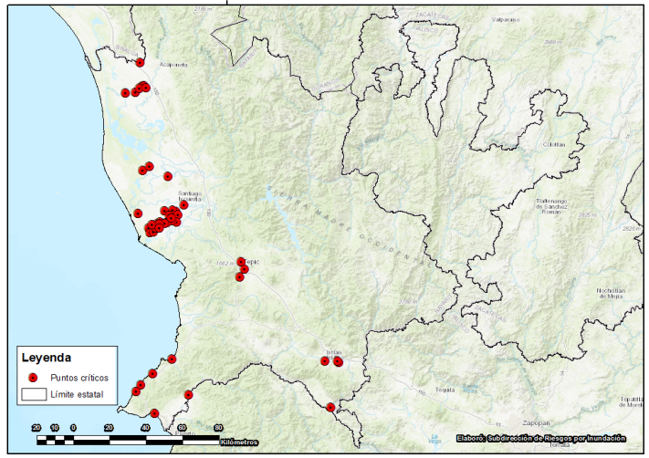
Inundaciones fluviales y pluviales
De los 20 municipios de Nayarit, 12 de tienen un grado de peligro alto y muy alto.
Monitorear y vigilar 44 puntos hidráulicos, principalmente sobre los ríos Acaponeta, Santiago, San Pedro, Grande, Chico, Ahuacatlán, Chiquito, Ameca, Cañas, así como arroyos El Indio, Sabino y Mololoa.

Slide 6
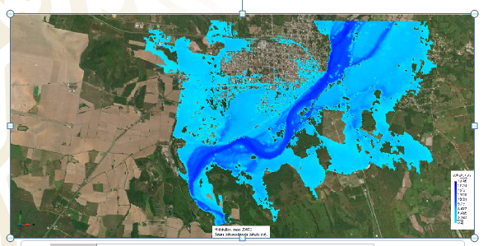
Escenario de inundación del río ACAPONETA, huracán Willa, 23 octubre de 2018
Mantener vigilancia en las comunidades cercanas a los ríos:
Acaponeta (Tecuala Guajicori y Acaponeta)
Santiago (Villa Hidalgo, Santiago Ixcuintla, Villa Juárez)
San Pedro (Ruiz y Tuxpan)
Ameca (San Juan de Abajo y Ameca)
Instalar estaciones para medir niveles (gastos) y pluviómetros (lluvia) o EMA.
En el estado se encuentran dos presas que monitorea la CONAGUA: Aguamilpa y Leonardo Rodríguez Alcaine
Notes:
Nota: Las presas Aguamilpa es de riego y generación de energía y Leonardo Rodríguez Alcaine sólo generación de energía.

Slide 7
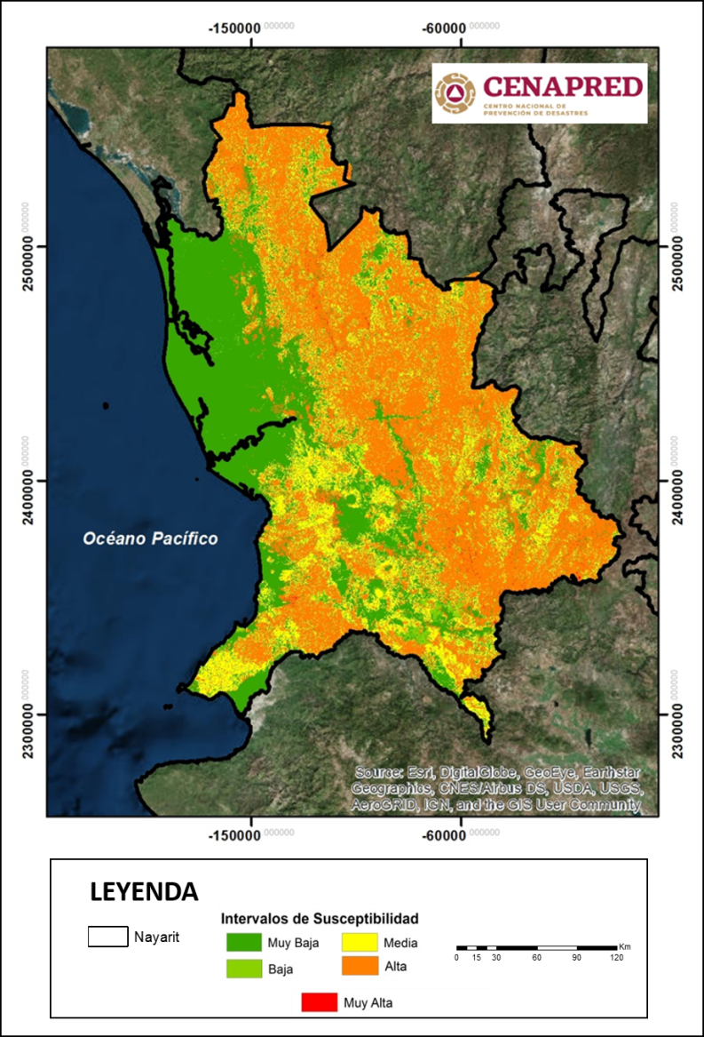
Acciones de prevención por inestabilidad de laderas
Extracto Mapa Nacional de Susceptibilidad a la Inestabilidad de Laderas
Crear un área de investigación de fenómenos geológicos ligada a PC
Evitar en lo posible, la rotación de personal capacitado, tanto a nivel estatal como municipal.
Fortalecer las capacidades técnicas de los municipios sobre el análisis y estudio del fenómeno y generar comités locales de prevención de desastres.
30 % del estado es propenso a Inestabilidad de Laderas.

Slide 8
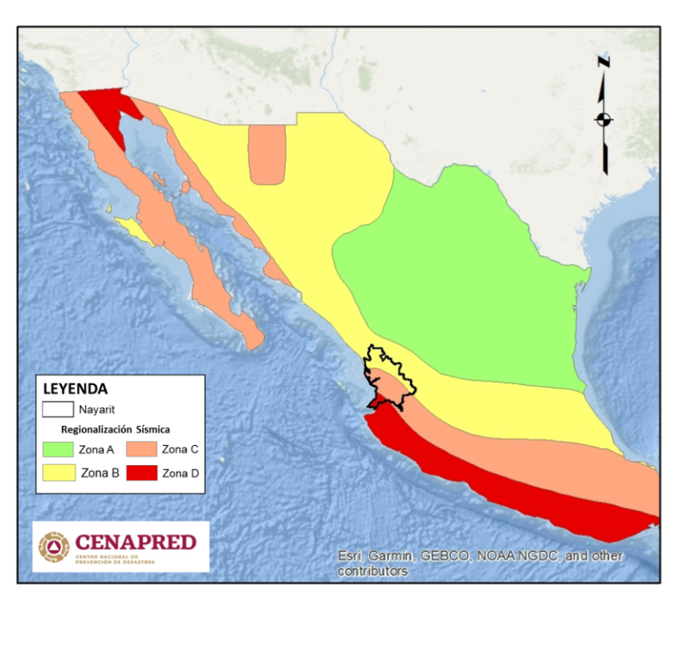
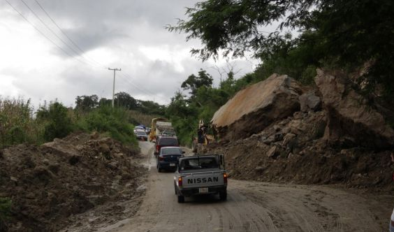
Acciones de equipamiento y difusión por inestabilidad de laderas
Regionalización sísmica (CFE, 2015)
Reforzar la red de estaciones meteorológicas y sísmicas.
Gestionar la adquisición de equipo geotécnico para trabajo de campo y laboratorio.
Generar fortalezas en cartografía y análisis de imágenes de satélite. Así como, identificación de rasgos geológicos en campo relacionados con el fenómeno.
Promover la instalación de pluviómetros caseros con fines de alertamiento.
Realizar acciones de comunicación del riesgo y difusión de medidas de prevención.
Deslizamiento en km 38 de la vía corta Nayarit-P. Vallarta

Slide 9
Acciones de prevención por sismos y tsunami
Integración de un Comité Científico Asesor para el estado
Red sísmica local combinada con las estaciones de monitoreo sísmico de los volcanes
Análisis de fallas activas superficiales
Zonificación sísmica del estado a detalle
Microzonificación sísmica de ciudades más importantes (Tepic, Nuevo Vallarta, etc.)
Análisis de la geomorfología de las bahías y señalización de calles por peligro de tsunamis (Alto 0-12 m. Precaución 12-20 m y >20 bajo)
Mapas de peligro, vulnerabilidad y riesgo por sismos y tsunamis

Slide 10
Vulnerabilidad de vivienda en el Estado de Nayarit
Tipología de vivienda en el estado de Nayarit | No. viviendas | Vulnerabilidad
Muros de mampostería con techos rígidos | 243,286.0 | Baja
Muros de mampostería con techos flexibles | 60,832.0 | Media
Muros de adobe con techos rígidos | 17,317.0
Muros de adobe con techos flexibles | 4,330.0
Muros de materiales débiles con techos flexibles | 1,303.0 | Alta
Vivienda no clasificada | 5,211.0 | Muy Alta
Fuente: Encuenta intercensal INEGI 2015
Fortalecimiento de capacidades para la evaluación de la seguridad de las construcciones e infraestructura
Uso de un formato y un manual para valorar cuantitativamente la vulnerabilidad estructural, previo a la ocurrencia de un fenómeno (sismo y viento).
Curso de formación de instructores para que la metodología sea replicada en todo el estado.
Promover la participación del Colegio de Ingenieros Civiles en el Estado de Nayarit, A.C
Notes:
De acuerdo a los datos proporcionados por la Encuesta Intercensal 2015 realizada por el INEGI, existen en el estado 332,279 viviendas de las cuales aproximadamente el 26.8% presentan una vulnerabilidad de media a alta, por lo que es necesario realizar el levantamiento de viviendas vulnerables en el estado para identificar la zonas que requieren de mejoras estructurales.

Slide 11
Reglamento de construcción en el estado de Nayarit
1. Impulsar el desarrollo de la normatividad técnica en materia de construcción en el estado
No existe un reglamento estatal.
Sólo existen cuatro reglamentos municipales de construcción en el estado.
Xalisco (2006)
Tepic (1995)
San Blas (2002)
Nuevo Vallarta (1997)
2. Impulsar la creación y existencia de entes coadyuvantes de la autoridad local y/o estatal, para que, además de contar con reglamentos, se tenga la posibilidad de aplicarlos de manera adecuada y supervisada.
EL CENAPRED, en el marco de los trabajos del ONNCCE, están desarrollando una NMX de Seguridad Estructural de las edificaciones, la cual puede ser adecuada a las necesidades del estado y/o los municipios
Notes:
EL CENAPRED, en el marco de los trabajos del ONNCCE, están desarrollando una NMX de Seguridad Estructural de las edificaciones, la cual puede ser adecuada a las necesidades del estado y/o los municipios.

Slide 12
1) Fortalecimiento de capacidades para la evaluación de la seguridad de las construcciones y la infraestructura
• Uso de un formato y un manual para valorar la vulnerabilidad, previo a la ocurrencia de un fenómeno, así como el grado de impacto producido por éste.
• Formación de instructores para que la capacitación y metodologías sean replicadas en todo el estado.
2) Fortalecimiento de capacidades de las autoridades estatales para la prevención y mitigación del riesgo
• Formar u optimizar un Comité Científico, integrado por especialistas locales, que asesore a las autoridades de gobierno y/o de Protección Civil respecto de todos los fenómenos que afecten a la entidad
• Establecimiento de protocolos de comunicación y de trabajo para la integración de dicho Comité a las actividades y estrategias de las direcciones generales de la Coordinación Nacional de Protección Civil y los comités científicos asesores del SINAPROC
• Creación de un subcomité para la elaboración / actualización del reglamento de construcción estatal
• Participación, vía remota, de un enlace estatal, con perfil técnico-científico, en las reuniones de CCA del SINAPROC

